Slide 1
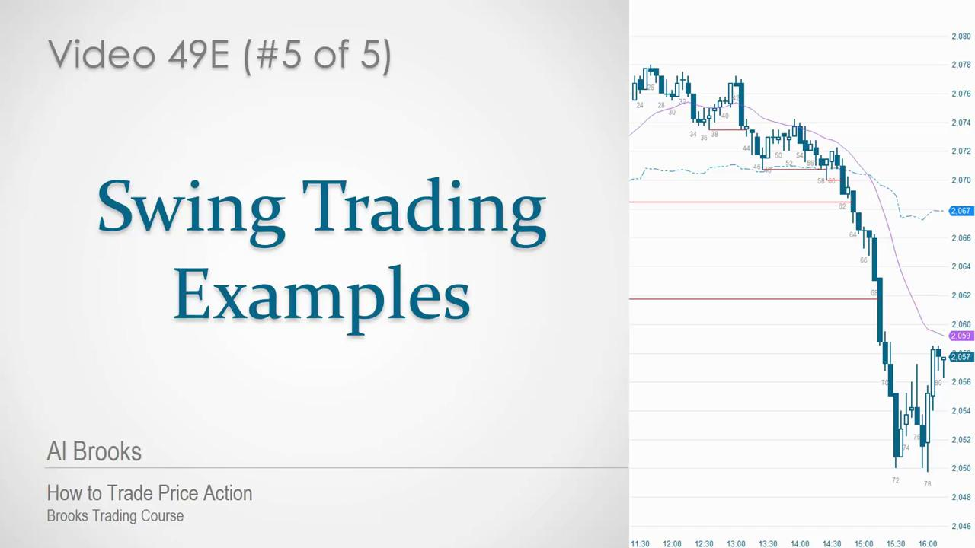
深蓝
褐色
深绿
紫色
红色

Slide 2
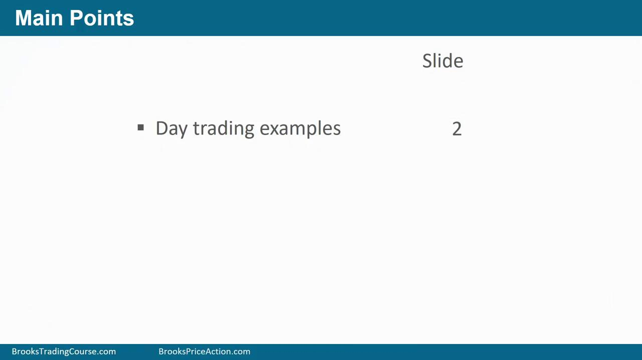
深蓝
褐色
深绿
紫色
红色

Slide 3
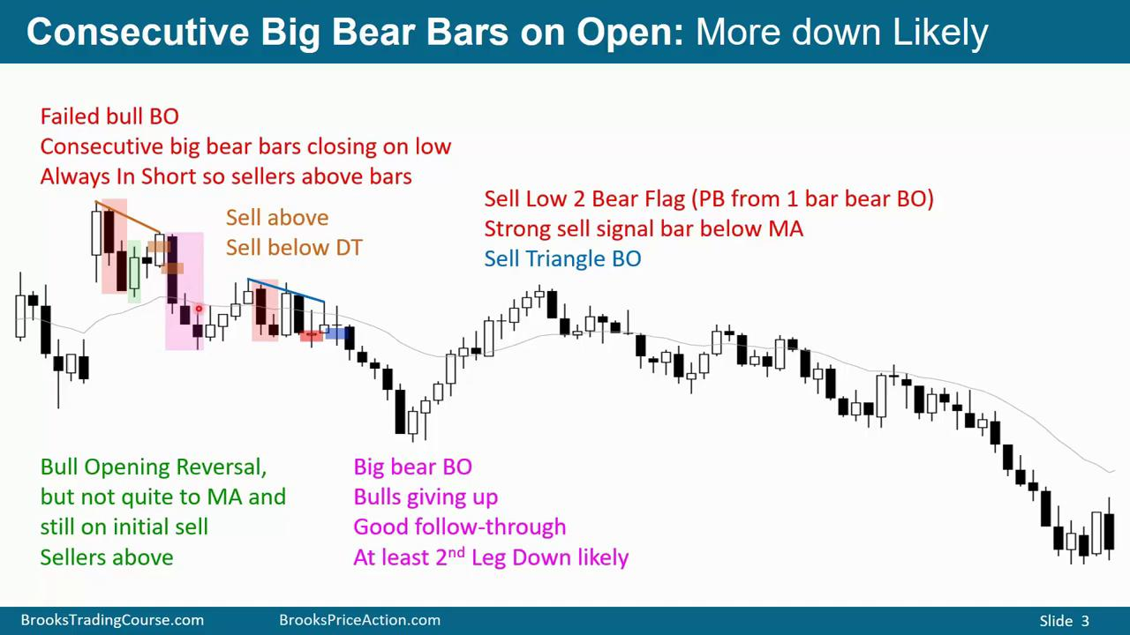
深蓝
褐色
多头向上突破失败
连续大阴线收在低处
AIS
如果开盘有连续趋势K线
那么有很高概率会有趋势方向的某种延续
深绿
紫色
红色
多头开盘反转、但是没碰到EMA
（一般需要碰到EMA或者超出）
市场还是在下跌

Slide 4
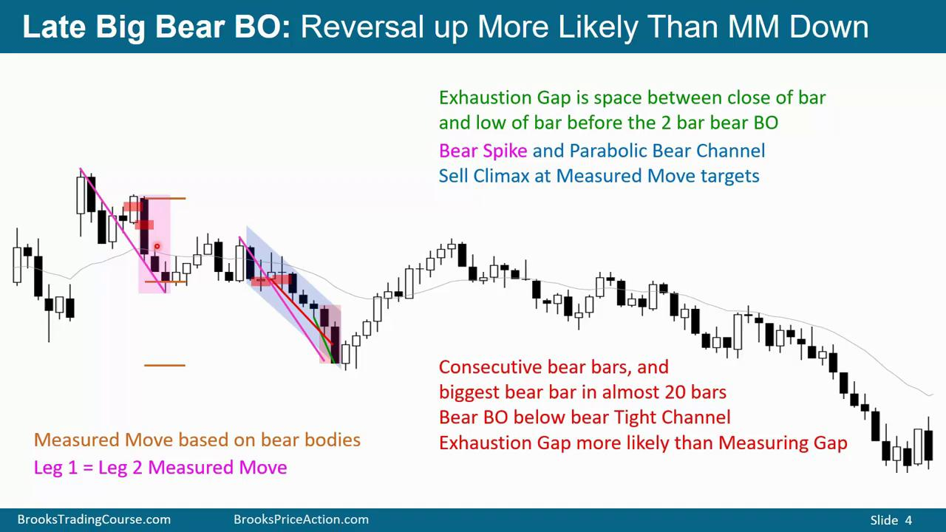
深蓝
褐色
两根阴线突破，竭尽型缺口是阴线收盘和前两根阴线最低点之间的距离
深绿
紫色
红色
下跌尖峰
抛物线下跌通道，抛售高潮到了MM目标位
突破，阴线实体部分等距移动（空头合理的部分止盈位）
连续阴线，最近20根K线中最大的阴线
向下突破窄下降通道
更可能是EGap而不是MGap

Slide 5
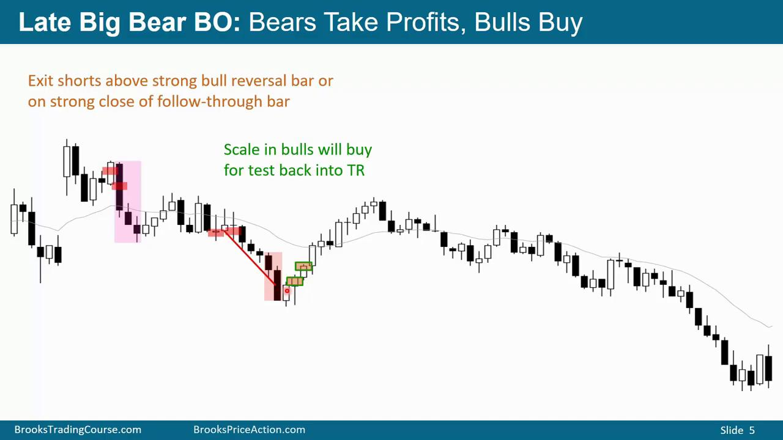
深蓝
褐色
深绿
紫色
大阴线突破窄下降通道，跟随是一个不错的阳线
应该在多头反转k线上方离场
或者反转k线的跟随k离场
红色
很可能不是大反转
而是测试下降通道的起点

Slide 6
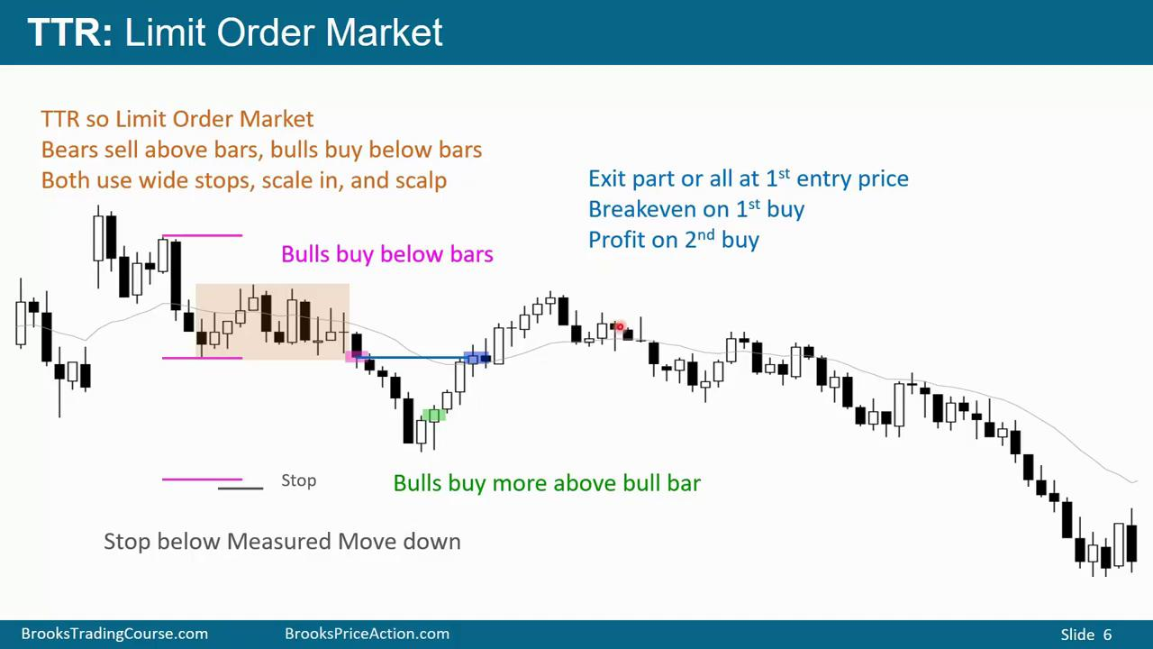
深蓝
褐色
紫色
红色
区间底部限价单做多的多头
止损放在MM下面
看到反转向上的机会加仓做多
一笔打平，一笔盈利

Slide 7
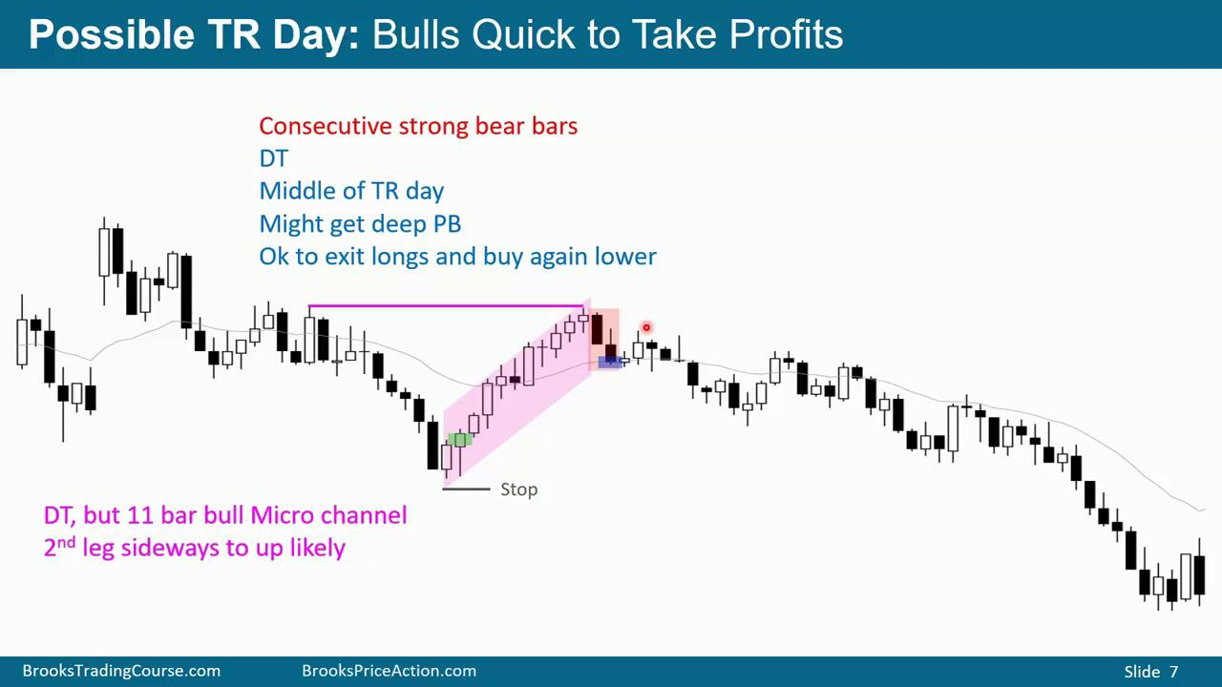
深蓝
褐色
深绿
紫色
红色

Slide 8
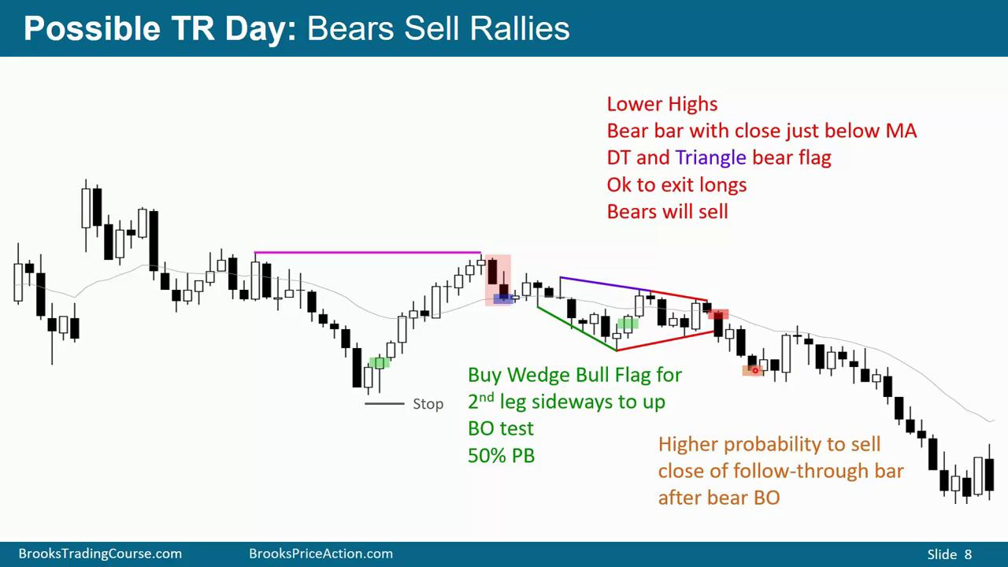
深蓝
褐色
深绿
紫色
红色

Slide 9
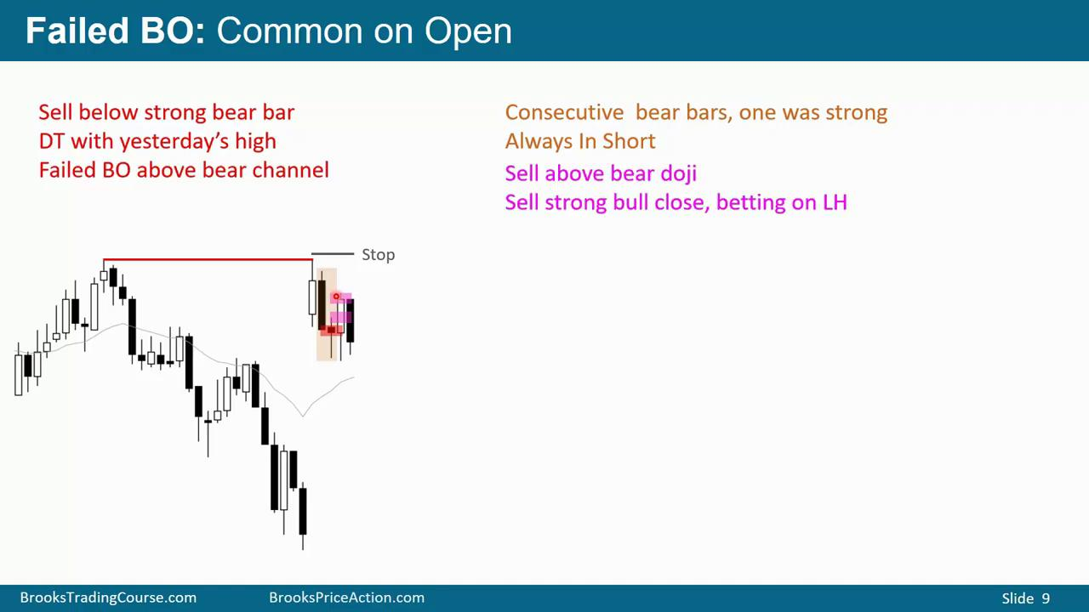
突破失败，开盘的时候很常见
深蓝
褐色
连续的阴线，其中一个很强，所以可以是AIS
深绿
紫色
红色
大阴线下方做空
昨天高点形成双顶
突破下降通道失败
不好的做多信号阴线doji，上方做空
大阳线收盘做空，赌LH

Slide 10
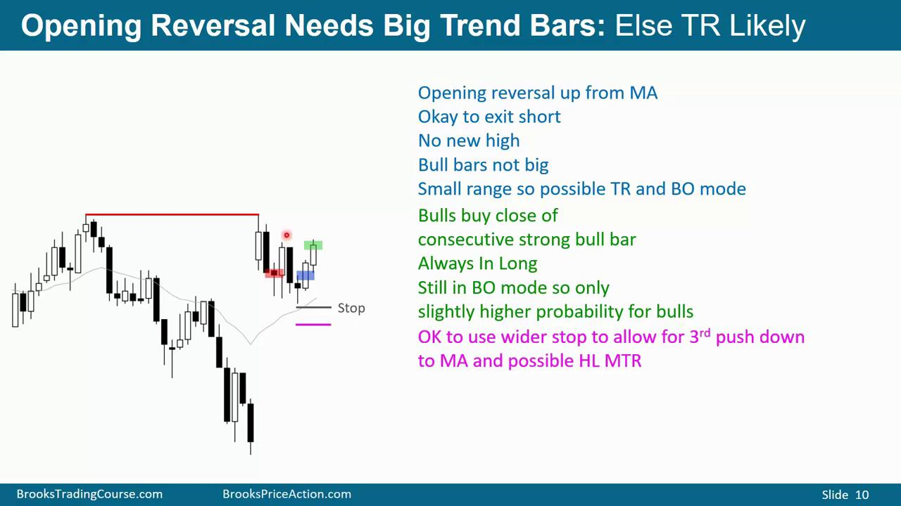
深蓝
褐色
开盘反转，需要大的趋势k线，否则大概率交易区间
深绿
紫色
红色

Slide 11
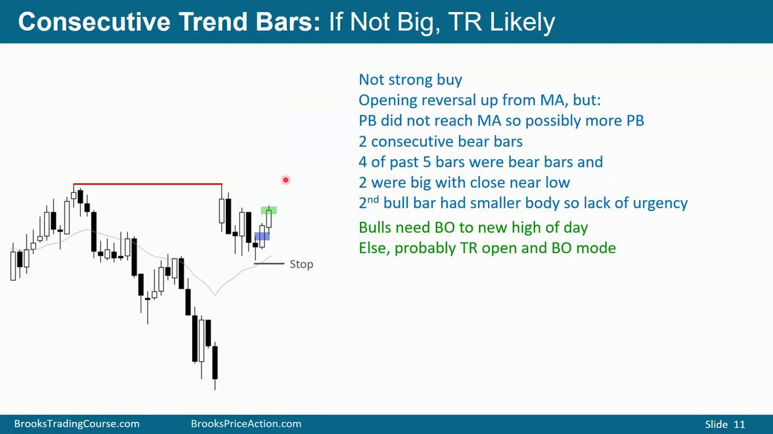
深蓝
褐色
深绿
紫色
红色
多头需要突破创新高
否则，可能是开盘交易区间，突破模式

Slide 12
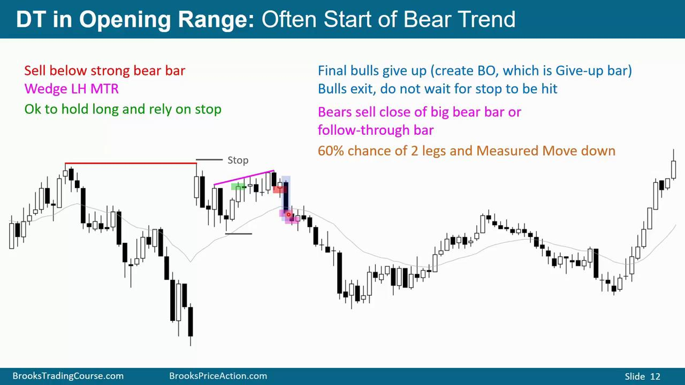
深蓝
褐色
深绿
紫色
红色
多头放弃K

Slide 13
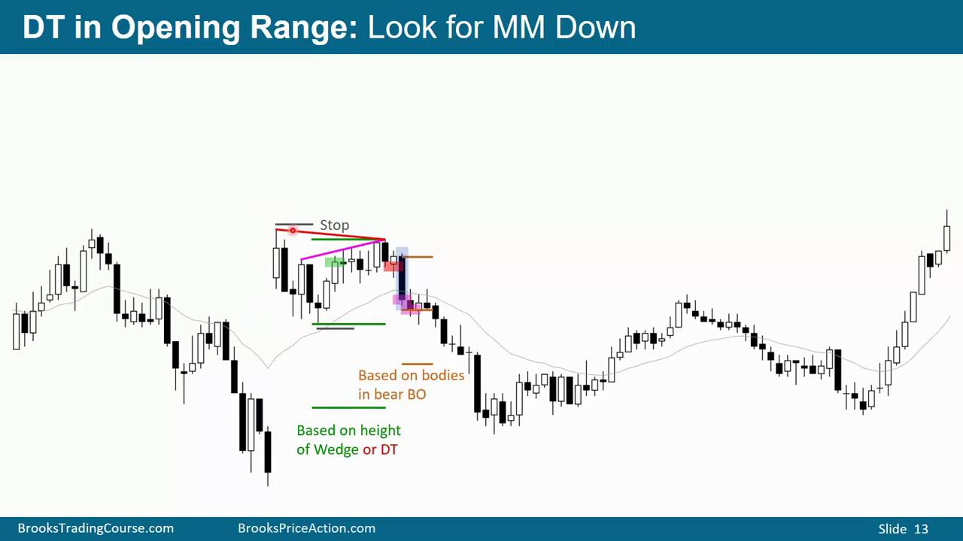
深蓝
褐色
深绿
紫色
红色

Slide 14
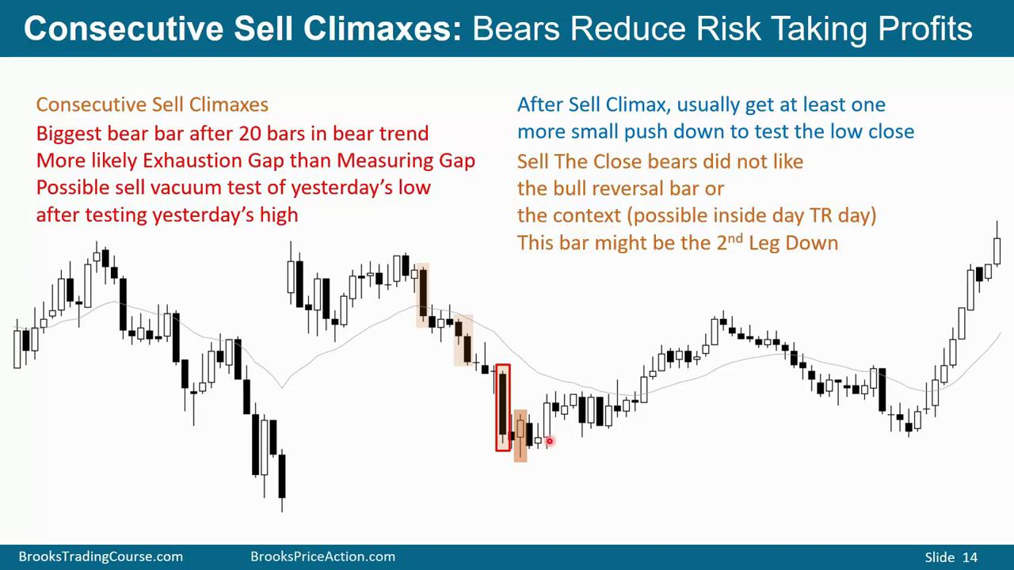
深蓝
褐色
连续的抛售高潮，但是每一次跟随都不是很好，可能很快会迎来反转
深绿
紫色
红色

Slide 15
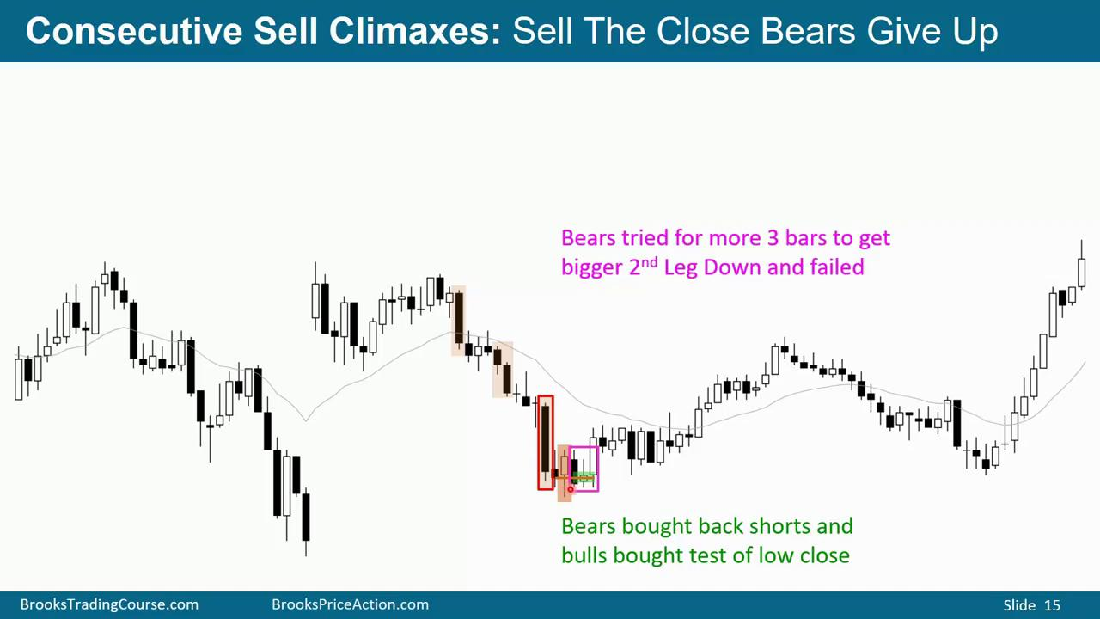
深蓝
褐色
深绿
紫色
红色

Slide 16
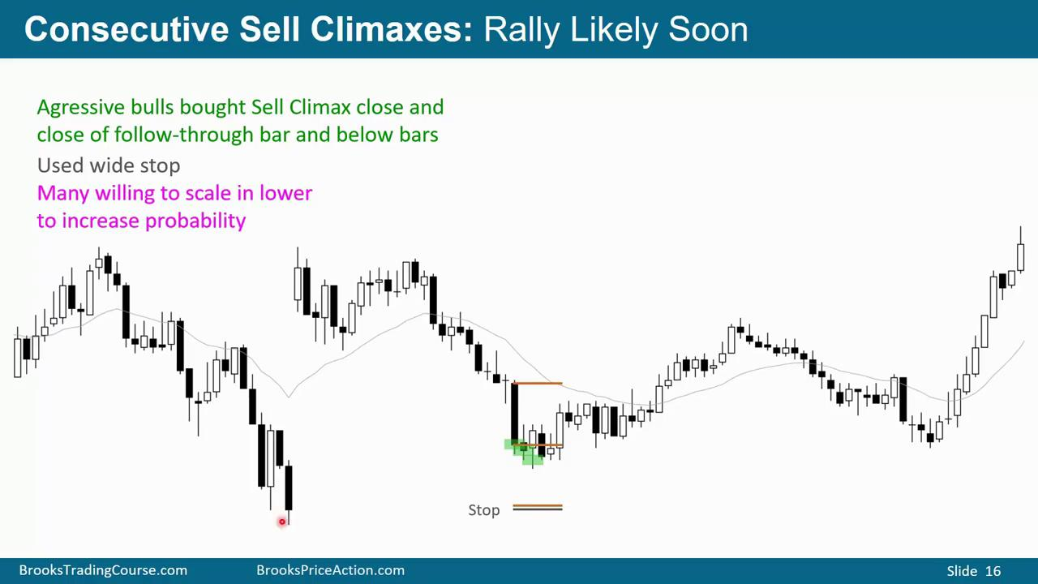
深蓝
褐色
深绿
紫色
红色

Slide 17
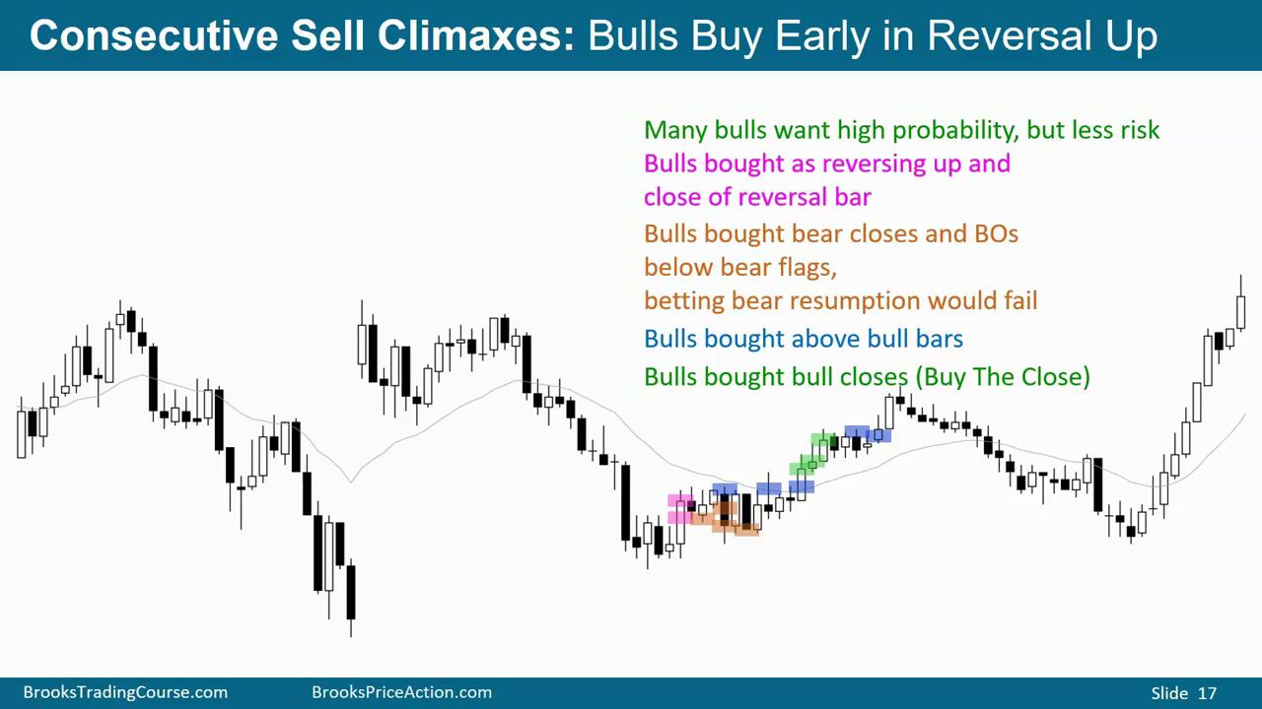
深蓝
褐色
深绿
紫色
红色
可以抱着一种心态，前低就是最低点
大不了我亏到最低点这么多
所以可以以任何理由买入做多，越低越好

Slide 18
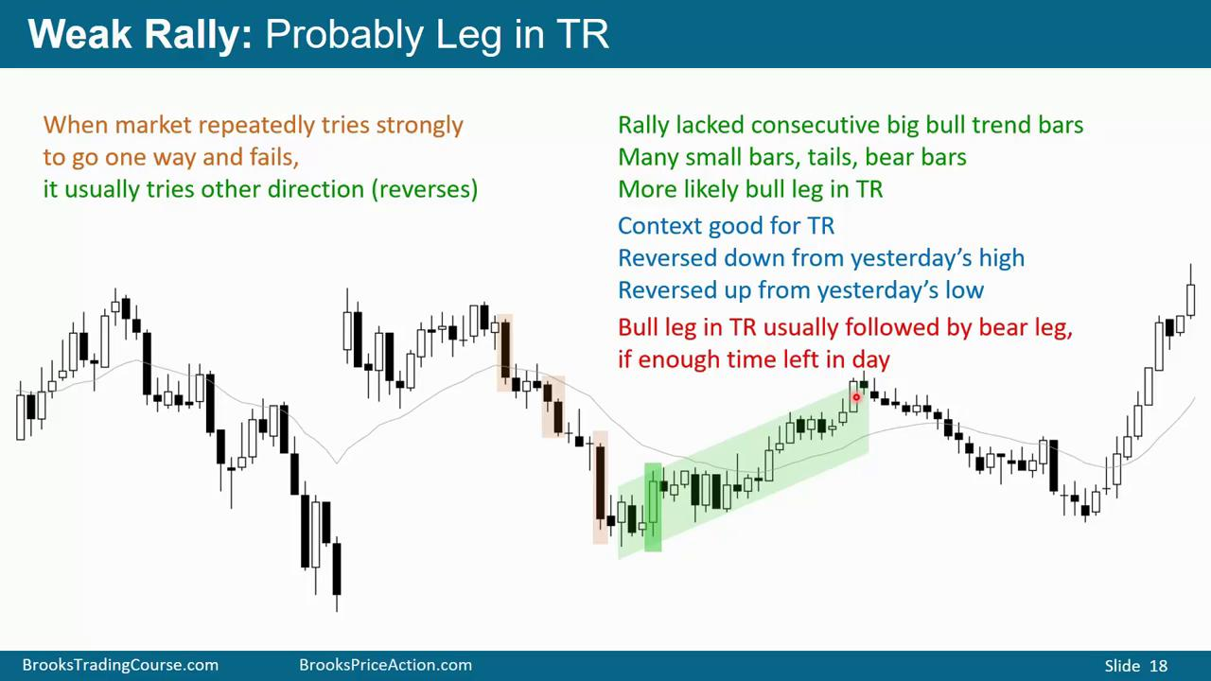
深蓝
褐色
如果市场重复强烈尝试往一个方向走，然后失败
上涨缺少连续的大阳线，体积小、影线明显、阴线
更有可能是一个bull leg
深绿
紫色
红色
它通常就会尝试另一个方向了（反转）
背景很像TR
昨高反转向下
昨低反转向上

Slide 19
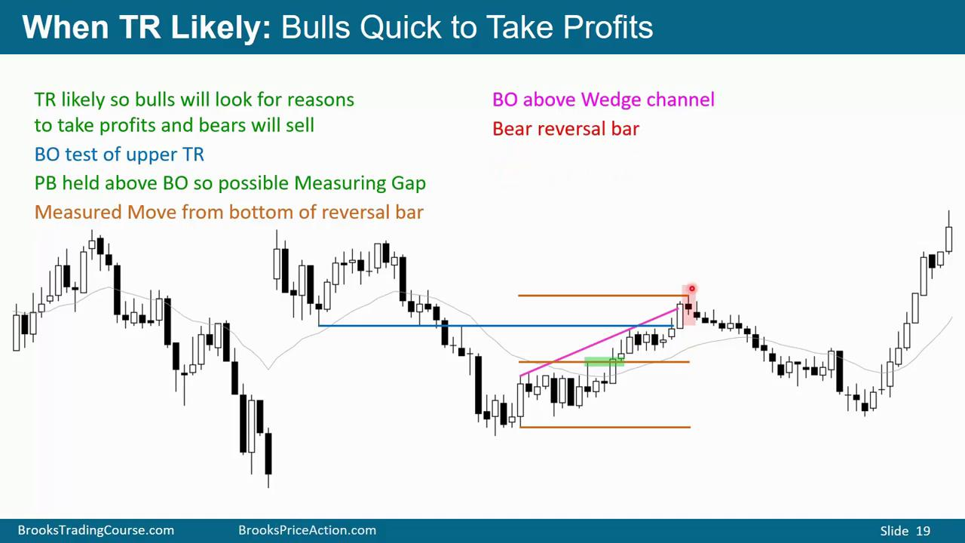
深蓝
褐色
深绿
紫色
红色

Slide 20
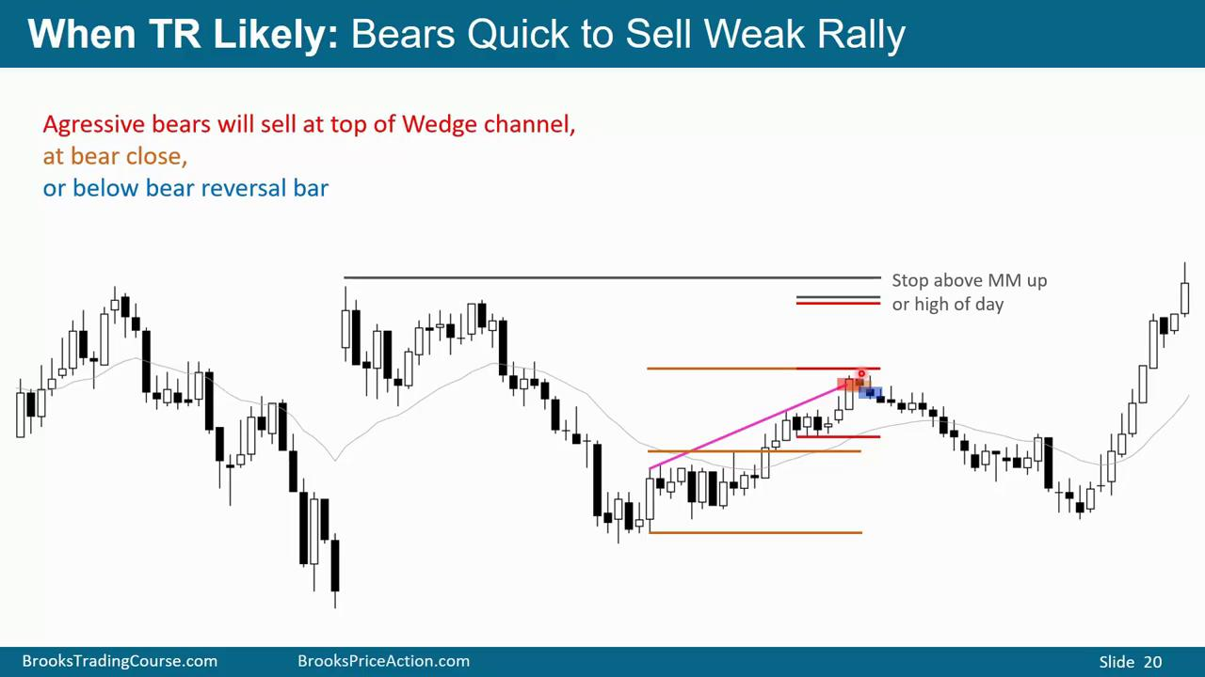
深蓝
褐色
深绿
紫色
红色

Slide 21
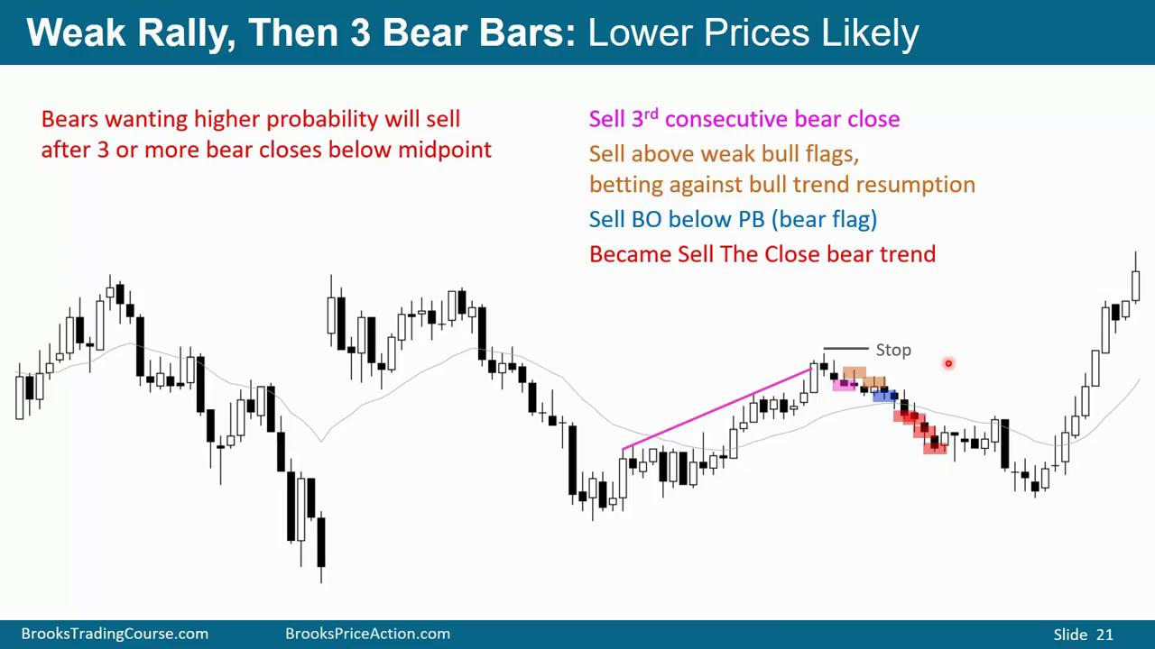
深蓝
褐色
深绿
紫色
红色

Slide 22
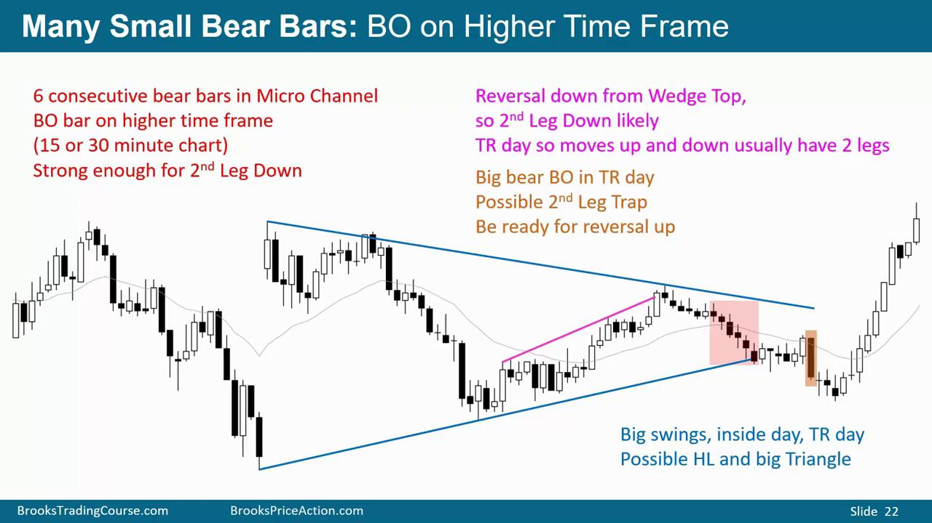
深蓝
褐色
深绿
紫色
红色
连续6根阴线的微型通道
更高级别的突破
很强势，足够有二段下跌

Slide 23
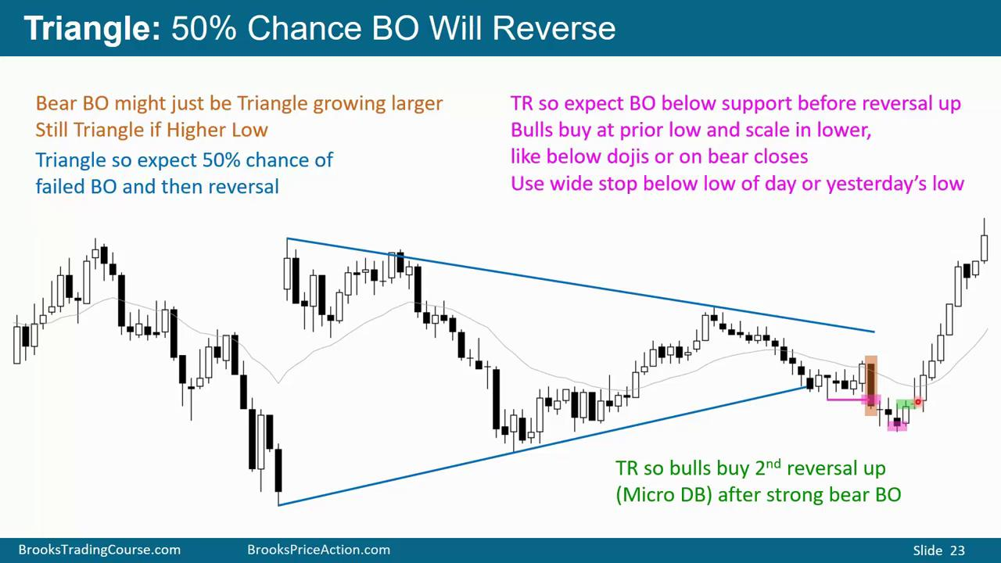
深蓝
褐色
深绿
紫色
红色

Slide 24
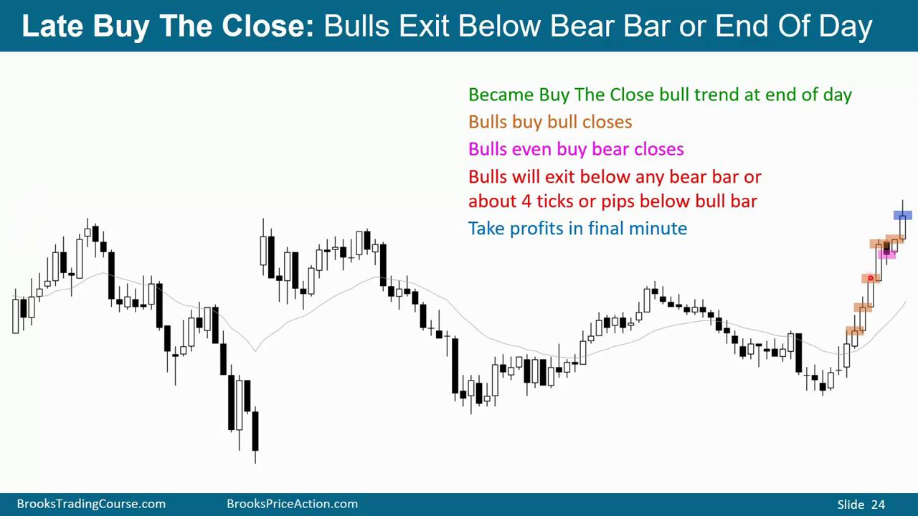
深蓝
褐色
深绿
紫色
红色

Slide 25
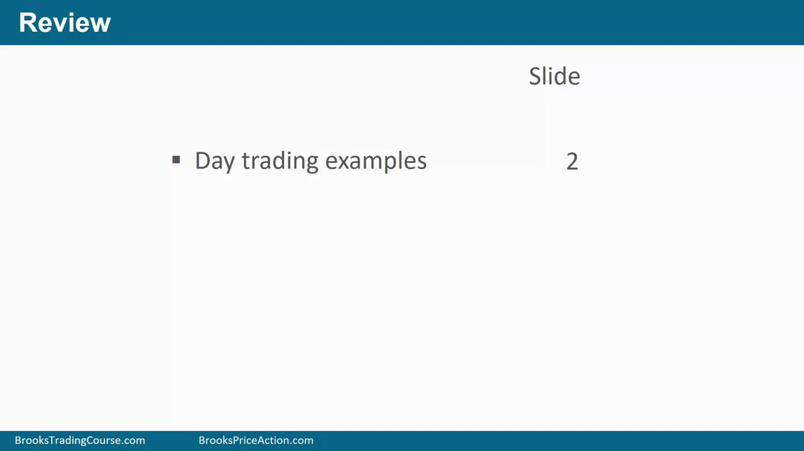
深蓝
褐色
深绿
紫色
红色

